Slide 1
全端電商平台
Full-Stack E-Commerce Platform
Eric, Vincent, Stone, Barry, Alex
完整的多賣家電商平台系統整合

Slide 2
簡報大綱
➊ 專案介紹 - 系統概述與技術堆棧
➋ 使用案例（Use Case） - 核心功能與使用者角色
➌ 系統功能說明 - 詳細功能介紹
➍ 資料庫模型圖 - 資料結構設計
➎ 前端程式架構 - 前端技術實現
➏ 後端程式架構 - 後端系統設計
➐ 綠界支付整合 - 第三方支付系統

Slide 3
專案介紹
功能完整的全端電商平台 - 模擬多賣家市集（如蝦皮、Amazon）
後端 (Backend)
Java Spring Boot 構建，包含 JWT 安全認證、RESTful API、JPA 資料庫管理和多角色權限控制
前端 (Frontend)
Vanilla JavaScript (ES6+)、HTML5 和 CSS3，不依賴框架，專注 Fetch API 與非同步頁面渲染

Slide 4
使用案例（Use Case）
項目 | 使用案例 (Use Case) | 包含功能/說明 | 相關角色
I | 用戶認證 (Authentication) | 註冊、登入、發送 Email 驗證碼、重設密碼 | Public, Buyer, Seller
II | 商品瀏覽 (Product Browsing) | 瀏覽商品列表、查看商品詳情 | Public, Buyer, Seller
III | 購物車管理 (Cart Management) | 加入購物車、修改/刪除購物車項目 | Buyer
IV | 訂單結帳 (Order Checkout) | 執行結帳流程，自動進行多賣家拆單 | Buyer
V | 買家訂單查詢 (Buyer Order Inquiry) | 查詢買家自己的訂單列表與詳情 | Buyer
VI | 評價管理 (Rating Management) | 買家： 建立/更新商品評價 。賣家： 查詢商品評價 。 | Buyer, Seller
VII | 買家錢包儲值 (Buyer Wallet Top-up) | 增加電子錢包餘額 | Buyer
VIII | 賣家商品管理 (Seller Product Mgt.) | 新增商品 (上架)、修改/刪除商品 | Seller
IX | 賣家訂單查詢 (Seller Order Inquiry) | 查詢賣家收到的訂單列表 | Seller
X | 賣家提款管理 (Seller Withdrawal) | 設定提款帳戶、申請錢包提款 | Seller
XI | 後臺管理員 | 報表數據與會員管理 | Admin

Slide 5
系統功能說明 - 認證與商品管理
🔐 用戶認證系統
🛍️ 商品與分類
JWT Token 認證
Email 驗證碼機制
密碼重設功能
角色權限分級
(RBAC)
商品詳細資料
分類篩選搜尋
商品圖片管理
庫存管理

Slide 6
系統功能說明 - 購物與訂單流程
🛒 購物車系統
📦 訂單管理
加入/移除商品
修改購買數量
自動計算金額
持久化儲存
訂單建立與拆單
訂單狀態追蹤
多賣家聚合
訂單歷史查詢

Slide 7
系統功能說明 - 評價與賣家管理
⭐ 評價系統
🏪 賣家後台
買家撰寫評價
評價顯示與查詢
平均評分計算
評論管理
商品上架/下架
庫存異動管理
訂單管理與出貨
銷售統計分析

Slide 8
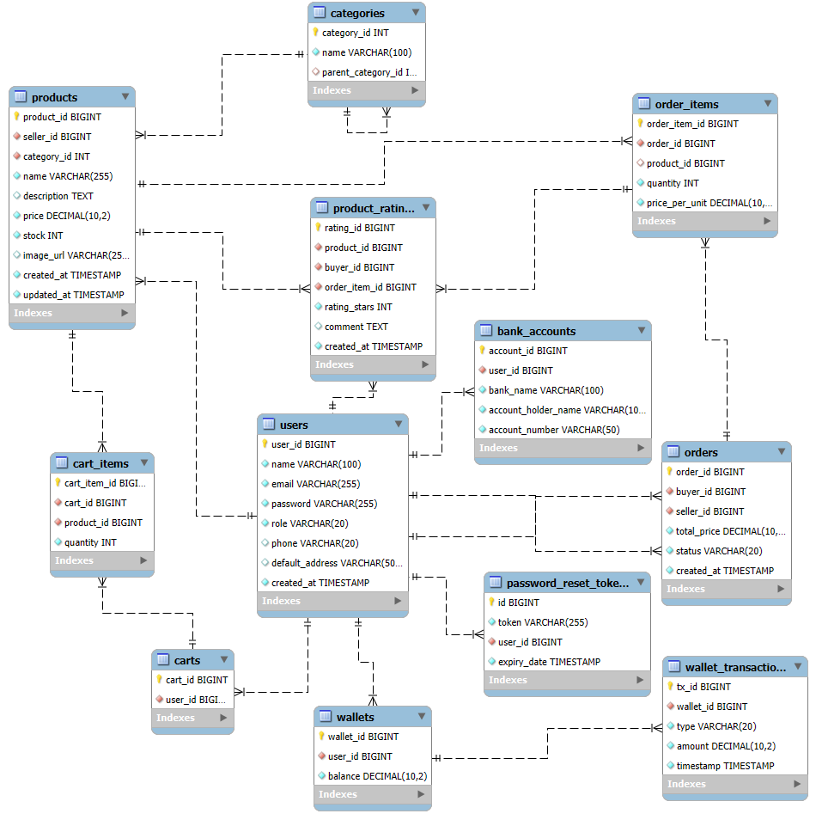
資 料 庫 模 型

Slide 9
資料庫設計 - 核心實體
用戶與認證
商品與分類
購物與訂單
Category：商品分類
Product：商品資訊
ProductImage：
商品圖片
Cart：購物車
Order：訂單
OrderItem：訂單項目
User：用戶基本資料
Role：角色權限
VerificationCode：
驗證碼

Slide 10
前端架構 - Vanilla JavaScript 實現
技術棧
ES6+ JavaScript、HTML5、CSS3 (無框架依賴)
🔄 非同步頁面渲染
📱 頁面組件
商品列表與詳情
購物車互動
訂單追蹤頁面
Fetch API與Async/Await
DOM 動態更新
事件驅動架構

Slide 11
後端架構 - Spring Boot 系統設計
技術棧
Java Spring Boot、Spring Security (JWT)、JPA/Hibernate、MySQL
🔒 安全認證
📡 API 層架構
💾 資料層
JWT Token 機制
Spring Security 整合
RBAC 權限控制
RESTful 設計規範
Controller 路由控制
統一異常處理
JPA Repository 模式
DAO 資料存取層
事務管理

Slide 12
綠界第三方支付整合
ECPay Payment Gateway Integration
完整的在線支付解決方案

Slide 13
綠界支付流程
❶ 結帳頁面 - 買家點擊「立即結帳」按鈕
❷ 訂單建立 - 系統計算購物車金額與商品明細
❸ 參數準備 - 產生綠界所需參數 + SHA-256 簽章
❹ 自動跳轉 - 送出自動提交的 HTML 表單到綠界頁面
❺ 支付完成 - 用戶選擇付款方式（信用卡、超商、ATM）並完成付款
❻ 回調通知 - 綠界回傳 /notify，系統驗證並自動建立訂單紀錄

Slide 14
綠界支付 - 後端主要模組
📋 ECPayController
📬 NotifyController
@GetMapping("/createOrder")
取得購物車商品
計算訂單總價
產生支付表單
@PostMapping("/notify")
接收付款結果
驗證簽章安全
觸發訂單建立
🔐 ECPayUtil
簽章產生與驗證工具 - SHA-256 加密、參數排序、URL 編碼

Slide 15
綠界支付 - 簽章安全機制
🔒 CheckMacValue 簽章驗證
所有交易參數使用 SHA-256 檢查碼，確保資料完整性與防竄改
📝 簽章產生步驟
✅ 驗證過程
1. 過濾空值參數
2. 參數依名稱排序
3. 組合字串 (HashKey & 參數 & HashIV)
4. URL Encode
5. SHA-256 加密
接收綠界回傳的 CheckMacValue
使用相同演算法重新計算
比對兩個簽章是否相等
成功則建立訂單

Slide 16
綠界支付 - 編碼與兼容性處理
⚙️ 關鍵設定
request.setCharacterEncoding("UTF-8") - 強制設定回調請求編碼，避免中文或特殊符號驗證失敗
🌍 UTF-8 編碼需求
🎫 CustomField1 機制
中文字符正確識別
特殊符號完整保留
CheckMacValue 簽章不失敗
訂單備註與商品名稱
傳遞使用者 ID 到綠界
回調時綠界帶回此值
用以正確對應訂單
安全識別購買者

Slide 17
綠界支付 - 安全最佳實踐
🔐 簽章驗證
🛡️ 資訊安全
✓ 每筆交易必須驗證
✓ SHA-256 加密算法
✓ 參數完整性檢查
✓ 防止資料竄改
✓ HTTPS 加密傳輸
✓ 敏感資訊保護
✓ API Key 機密管理
✓ 日誌記錄與審計
💡 開發提示
測試環境中，如遇編碼不一致且交易成功 (RtnCode=1)，可暫時允許略過簽章驗證以便除錯。生產環境必須啟用嚴格驗證。

Slide 18
本地開發環境設定重點 - Ngrok 外網穿透
⚠️ 重要提示
綠界回調 URL 不能使用 localhost！ 必須使用公開可訪問的網址，本地開發環境使用 Ngrok 建立外網穿透隧道
🌐 Ngrok 設定
⚙️ 配置範例
下載並安裝 Ngrok
執行：ngrok http 8080
取得公開 URL
格式：https://xxxxx.ngrok-free.dev
application.properties
ecpay.return.url=
https://gayla-unbriefed-
unreluctantly.ngrok-free.dev/notify
✅ 測試流程
啟動 Ngrok → 更新 application.properties 配置 → 重啟 Spring Boot 應用 → 完成綠界支付流程測試 → 生產環境時更改為真實域名

Slide 19
綠界支付 - 程式碼範例
// 訂單建立與表單產生
@GetMapping("/createOrder")
public String createOrder() throws Exception {
UserPO buyer = authHelperService.getCurrentAuthenticatedBuyer();
CartPO cart = cartDAO.findByUser_UserId(buyer.getUserId()).orElseThrow(...);
BigDecimal totalAmount = calculateCartTotal(cart);
String checkMacValue = ECPayUtil.genCheckMacValue(params, hashKey, hashIV);
// 返回自動提交表單...
}

Slide 20
綠界支付 - 回調通知處理
// 綠界 Notify 回調 API
@PostMapping("/notify")
public String receiveNotify(HttpServletRequest request) {
request.setCharacterEncoding("UTF-8"); // 編碼設定
Map<String, String> params = parseRequest(request);
boolean isValid = ECPayUtil.checkMacValue(params, hashKey, hashIV);
if (isValid && "1".equals(params.get("RtnCode"))) {
orderService.processEcpayCheckout(userId, amount, tradeNo);
return "1|OK";
}
}

Slide 21
系統整體架構流程圖
👤 用戶
↓
🛒 前端（購物車頁面）
↓
📡 後端 Spring Boot API
↓
💳 綠界支付網關
↓
✅ 訂單建立與紀錄

Slide 22
專案技術亮點與成果
🎯 核心亮點
📊 成果展示
完整的多賣家拆單系統
JWT 安全認證與權限管理
SHA-256 支付簽章機制
RESTful API 設計
支援多支付方式整合
高效的資料庫查詢
前後端完整分離
生產環境可部署

Slide 23
感謝您的聆聽
Thank You
全端電商平台 - 完整系統整合成功！
Eric, Vincent, Stone, Barry, Alex

